Slide 1
Úřad pro civilní letectví

Slide 2
Implementace SERA

Slide 3
Implementace SERA (právní dokumenty - přehled)
PROVÁDĚCÍ NAŘÍZENÍ KOMISE (EU) č. 923/2012 ze dne 26. září 2012, kterým se stanoví společná pravidla létání (SERA) a provozní předpisy týkající se služeb a postupů v oblasti letecké navigace
V ČR se uplatňuje od 4. 12. 2014
Uvedené nařízení pokrývá požadavky ICAO Annexu 2 (ve znění Amdt. 1-42) a dále zapracovává ustanovení ICAO Annexu 3 a 11, která mají povahu pravidel létání
Rozdíly mezi nařízením (EU) č. 923/2012 a SARPs obsažených v uvedených Annexech ICAO jsou uvedeny v Doplňku k Příloze tohoto nařízení

Slide 4
Implementace SERA (harmonizace s národním rámcem)
S ohledem na pravidla SERA byla v roce 2014 provedena revize předpisů L 2 (Pravidla létání), L 3 (Meteorologie) a L 11 (Letové provozní služby)
S účinností od 4. 12. 2014 byly uveřejněny následující dokumenty:
Nové vydání Předpisu L 2
Změna č. 1/ČR k Předpisu L 3
Změna č. 7/ČR k Předpisu L 11
U předpisů L 3 a L 11 se jedná o dílčí změny, které představují harmonizaci národního předpisového rámce s nařízením (EU) č. 923/2012

Slide 5
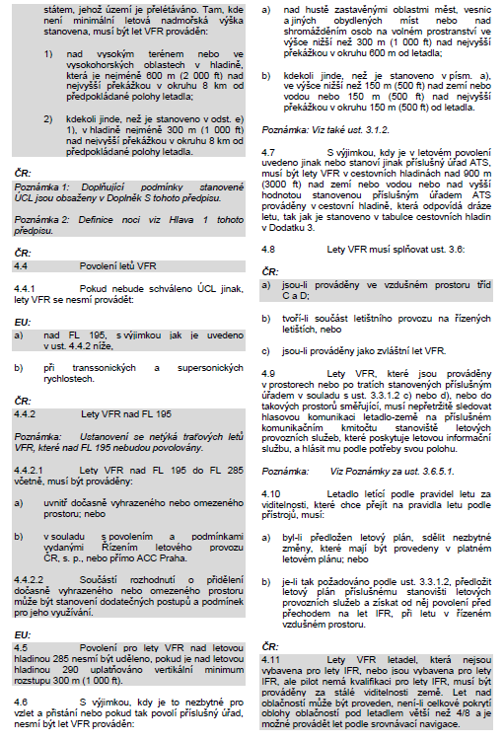
Implementace SERA (Předpis L 2)
Předpis L 2 byl transformován do úplného přehledu pravidel létání aplikovaných v ČR a požadavky byly rozlišeny podle teritoriální použitelnosti následovně:
označením „EU:“ jsou uvozeny a šedým podbarvením zvýrazněny požadavky stanovené příslušnými právními předpisy EU odlišně od regulačního rámce SARPs ICAO;
označením „ICAO:“ jsou uvozeny a šedým podbarvením zvýrazněny ty části předpisu, které vychází ze SARPs ICAO, které je z hlediska bezpečnosti a mezinárodní harmonizace žádoucí respektovat při letech ve vzdušném prostoru, kde se pravidla pro jednotné evropské nebe neuplatňují a byly v ČR přijaty po vstupu příslušných pravidel EU v platnost;
označením „ČR:“ jsou uvozeny a šedým podbarvením zvýrazněny dodatečné národní požadavky doplňující SARPs ICAO, nebo požadavky stanovené odlišně od regulačního rámce SARPs ICAO.

Slide 6
Implementace SERA (Předpis L 2 a vztah s nařízením (EU) č. 923/2012 (SERA))
V Předpisu L 2
byly záměrně zachovány duplicity se SERA (komplexnost dokumentu, zachování struktury dle ICAO Annexu 2 => možnost dalšího změnování s ohledem na závazky ICAO)
v souladu se SERA byla zachována a popř. harmonizována stávající ustanovení „ČR“ stanovená nad rámec ICAO SARPs (do doby než budou pokryta přímo použitelným nařízením EU; do té doby je umožněn jejich další rozvoj)
Stále ovšem platí základní princip, že přímo použitelný předpis EU má vždy aplikační přednost => V případě přímého rozporu Předpisu L 2 a příslušného přímo použitelného předpisu Evropské unie má komunitární úprava aplikační přednost

Slide 7
Implementace SERA (Letecká informační příručka ČR)
ÚCL v této chvíli dokončuje revizi ustanovení AIP, která jsou dotčena pravidly SERA a jsou v souladu s Dodatkem P k Předpisu L 15 v kompetenci ÚCL.
Informace z AIP ČR nelze stavět nad požadavky leteckých předpisů nebo dokonce použitelných nařízení EU. Vždy je nutné dodržovat předpisové požadavky.

Slide 8
Implementace SERA (další rozvoj SERA)
Stanovisko EASA 04/2014 – konečný návrh tzv. SERA Část-C
zapracovává použitelná ustanovení ICAO Annexu 10/II, Doc 4444, Doc 7030 a Doc 8168
zapracovává poslední změny ICAO Annexu 2
harmonizuje SERA s některými ustanoveními nařízení (EU) č. 965/2012 (provoz letadel) a nařízením (EU) č. 139/2014 (letiště)
Uveřejnění konečného nařízení se předpokládá ve 4. čtvrtletí 2015

Slide 9
Všeobecné letectví – EASA GA RoadMap

Slide 10
Všeobecné letectví (EASA GA RoadMap)
V současné době již provoz všeobecné letectví (GA) z největší části v kompetencích EU a přímo aplikovatelných nařízení.
Pro Evropskou agenturu pro bezpečnost letectví (EASA), která je pověřena Evropskou komisí řešit kromě jiného i otázku GA, je tato oblast aktuálně vysokou prioritou a věnuje k vytvoření jednodušších a lepších pravidel pro všeobecné letectví nemalé úsilí a zdroje.
Uznávajíce důležitost všeobecného letectví a jeho podíl na bezpečném evropském leteckém systému jako celku, vytvořila EASA ve spolupráci s Evropskou komisí a dalšími zúčastněnými subjekty strategii pro regulaci GA (tzv. GA Road Map).

Slide 11
Všeobecné letectví (EASA GA RoadMap)
EASA uznává, že stávající předpisy, které mají dopad na oblast GA, nemusí být nutně oblasti GA přiměřené z hlediska souvisejících rizik.
Některé z těchto předpisů byly primárně určeny na pokrytí náročnějších činností (z hlediska bezpečnosti), jako je provoz obchodní letecké dopravy.
Kromě toho regulace předpisy nemusí vždy nutně představovat nejlepší nástroj pro zlepšení bezpečnosti v oblasti GA; mohou být použity také jiné nástroje, jako např. propagační materiály týkající se nejrůznějších témat, která mají spojitost s bezpečností.

Slide 12
Všeobecné letectví (EASA GA RoadMap)
Agentura si klade za cíl přinést pozitivní změnu v oblasti GA, a to pokud možno zjednodušením stávajících předpisů, zavedením flexibilních opatření tam, kde je to nutné, a bezpečnostní kampaní k řešení bezpečnostních rizik.
Tento úkol je dlouhodobý a společný – může být pouze výsledkem řady koordinovaných a harmonizovaných činností jak ze strany EASA, Evropské komise, členských států, vnitrostátních leteckých úřadů, tak sdružení a klubů.
ÚCL se na činnostech EASA v této oblasti významně podílí, aktivně se účastní souvisejících jednání. Pro EASA je významných partnerem vzhledem k rozsahu leteckých aktivit v oblasti GA v ČR jak z pohledu provozu, tak i výroby a zachování letové způsobilosti.

Slide 13
Všeobecné letectví (EASA GA RoadMap)
Poslední z každoročních bezpečnostních konferencí EASA, která se v říjnu 2014 věnovala právě oblasti GA, vytýčila hlavních 6 priorit pro tuto oblast:
IFR Lety: Zjednodušený přístup pilotů GA ke kvalifikaci IFR – konkrétní opatření s cílem zvýšit bezpečnost.
Výcvik: Do konce roku 2018 bude vyvinut 3. způsob pro vydání průkazu pomocí jednoduchého systému pro výcvik pilotů mimo ATO.
Část-M 'Light': Postup směrem k jednoduchému a přiměřenému rámci pro údržbu letadel a souvisejících průkazů.
Technologie: Pokračovat ve vývoji CS-STAN a dalších podobných nástrojů k umožnění uvádění nových technologií přispívajících k bezpečnosti.
Jednodušší certifikace: Snaha o jednodušší rámec pro certifikaci letadel kategorie LSA; v krátkodobém horizontu zejména podporou žadatelů např. formou workshopů, šablon dokumentů atd., v dlouhodobém horizontu úpravou patřičné regulace za účelem radikálního zjednodušení.
Standardy průmyslu: Stavět na úpravách CS-23 při vývoji ostatních certifikačních specifikací a nařízení s cílem zaměřit se na bezpečnostní cíle vytýčené EASA a delegovat přípravu souvisejících standardů skupinám s vyšší účastí průmyslu (ASTM, ASD apod.).

Slide 14
Provoz bezpilotních systémů (UAS) v okolí letišť

Slide 15
Stručný vývoj regulačního rámce ČR
Chicagská úmluva - Čl. 8 - Letadla neřízená pilotem
– „Žádné letadlo, které jest způsobilé býti řízeno bez pilota, nesmí létati bez pilota nad územím smluvního státu, leč se zvláštním zmocněním tohoto státu a v souhlase s podmínkami takového zmocnění. Každý smluvní stát se zavazuje zajistiti, aby let takových letadel bez pilota byl v oblastech přístupných civilním letadlům řízen tak, aby bylo vyloučeno nebezpečí pro civilní letadla.“
Rok 1997
– zákon č. 49/1997 Sb., o civilním letectví a o změně a doplnění zákona č. 455/1991 Sb., o živnostenském podnikání (živnostenský zákon), ve znění pozdějších předpisů, ve znění pozdějších předpisů - § 52 – Povolení k létání
Rok 2012
– Doplněk X – Bezpilotní systémy, Letecký předpis L 2 – Pravidla létání
Rok 2013
– závaznost ust. 7. (Prostory) Doplňku X i pro modely letadel do 20 kg MTOW

Slide 16
Provozní podmínky a možnosti pro provoz UAS v okolí letišť – ust. 7 Doplňku X
Hmotnost UA (kg) | ATZ |  | CTR (MCTR)
 | Provozní omezení pro lety bez koordinace | Provozní možnosti po dohodě s provozovatelem letiště a na základě koordinace s: 1) AFIS; nebo 2) stanovištěm poskytování informací známému provozu; nebo 3) provozovatelem letiště (v uvedeném pořadí, dle dostupnosti) | Provozní omezení pro lety bez koordinace | Provozní možnosti na základě koordinace s ŘLP, ÚCL nebo provozovatelem letiště (dle požadavků níže)
< 0,91 | < 100 m nad zemí pod ochrannými pásmy s výškovým omezením staveb | v rámci celé ATZ (nad třídu G koordinace s AFIS, příp. stanoviště poskytování informací známému provozu) | < 100 m nad zemí pod ochrannými pásmy s výškovým omezením staveb v případě provozu ve vzdálenosti < 5 500 m od vztažného bodu letiště | > 100 m nad zemí - ŘLP v ochranných pásmech s výškovým omezením staveb - ÚCL (v případě leteckých prací a leteckých veřejných vystoupení - ŘLP a provozovatel letiště)
> 0,91 | Nelze |  | < 100 m nad zemí > 5 500 m od vztažného bodu letiště | > 100 m nad zemí - ŘLP < 5 500 m od vztažného bodu letiště - ÚCL (v případě leteckých prací a leteckých veřejných vystoupení - ŘLP a provozovatel letiště) Pozn.: požadavek na letové povolení, obousměrné spojení a SSR na uvážení – ŘLP

Slide 17
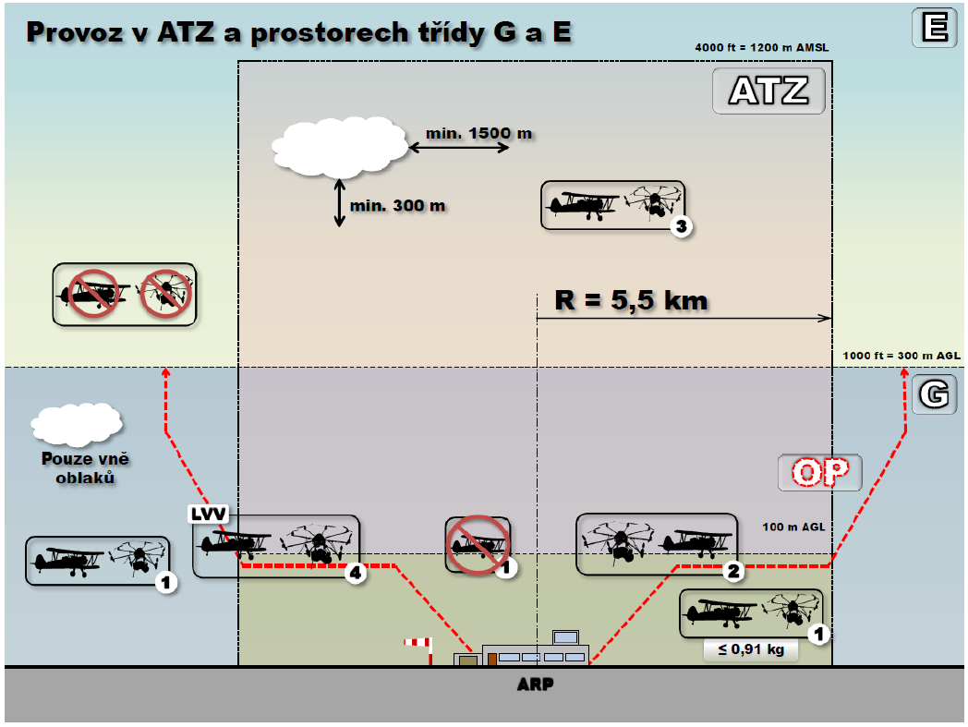

Slide 18
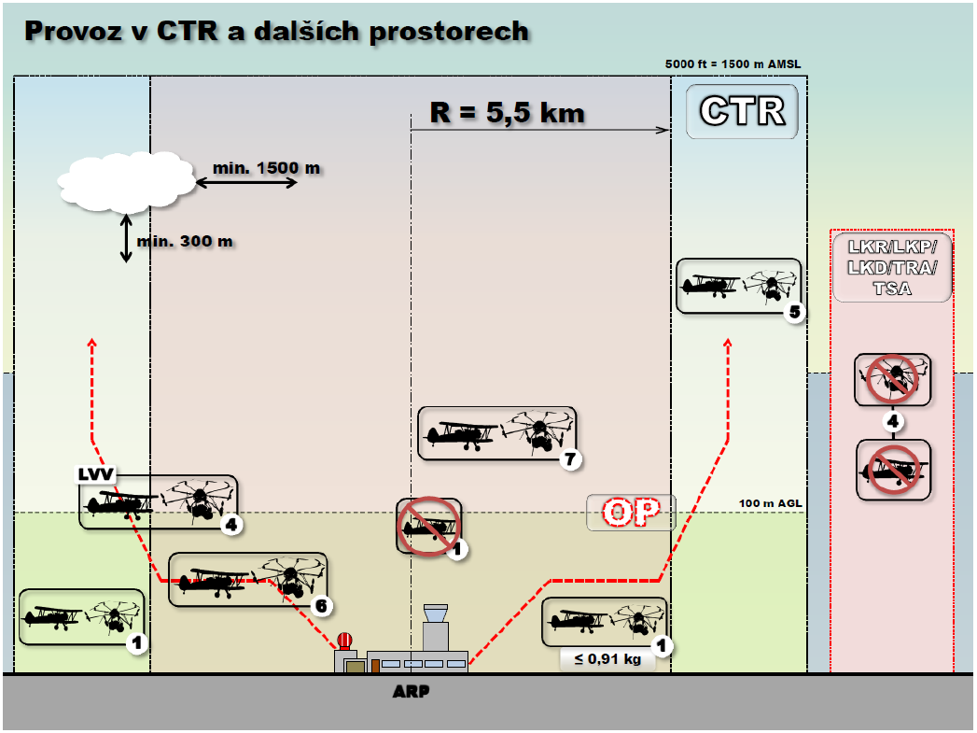

Slide 19
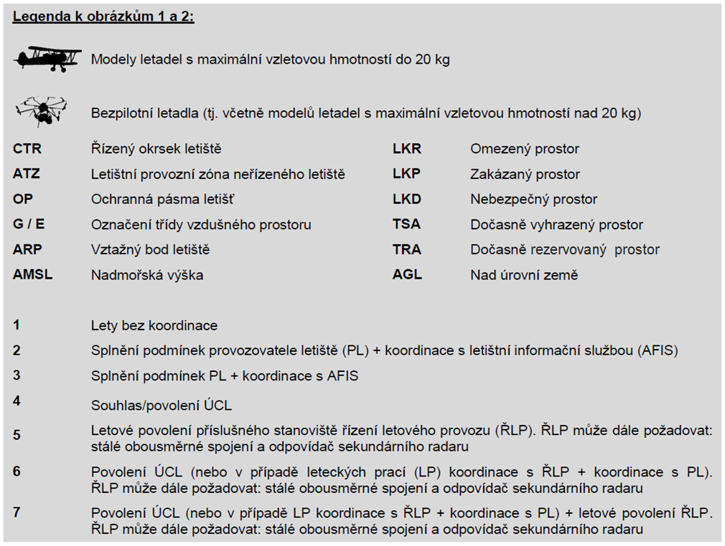

Slide 20
Zdroje informací k využití
ÚCL – procesní schémata, formuláře, pokyny, FAQ, další informace na: http://www.caa.cz/letadla-bez-pilota-na-palube
Doplněk X je dostupný zdarma k nahlédnutí na stránkách Letecké informační služby: http://lis.rlp.cz/predpisy/predpisy/index.htm

Slide 21
Informace z provozu letišť

Slide 22
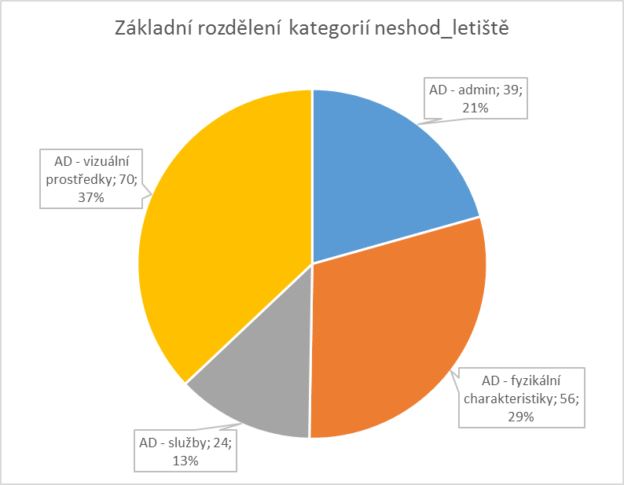
Výsledky kontrol letišť 2014

Slide 23
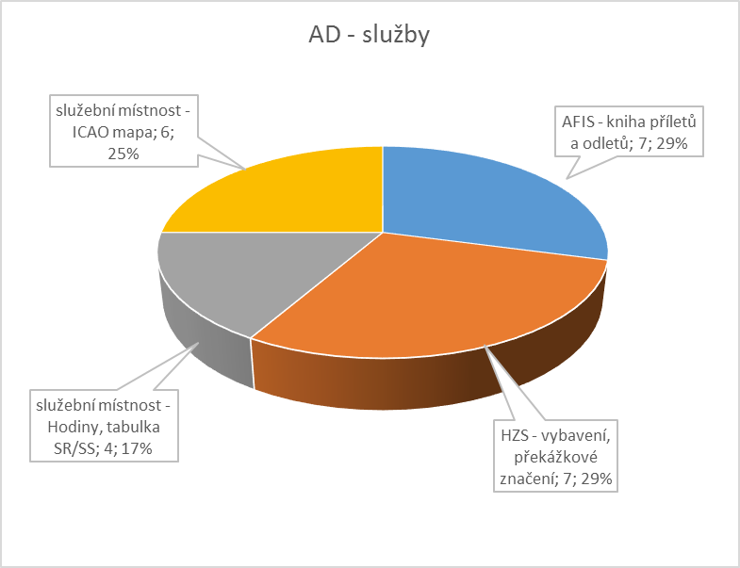
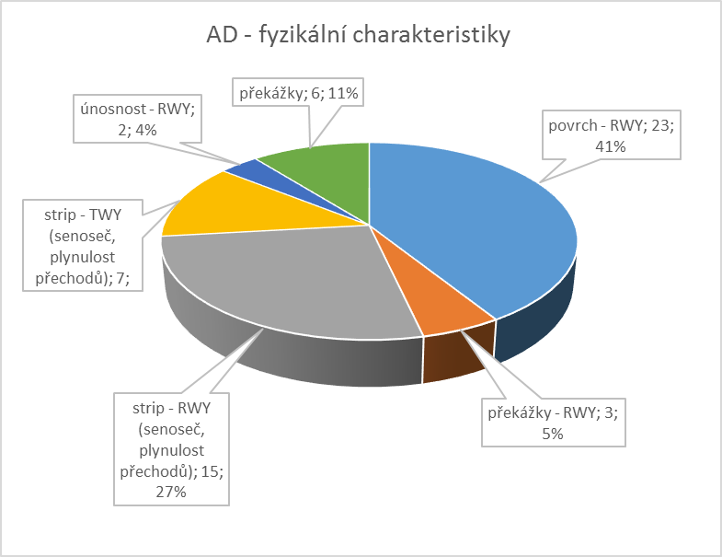
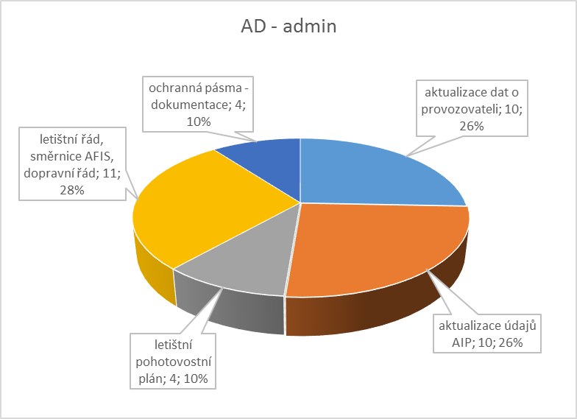
Výsledky kontrol letišť 2014

Slide 24
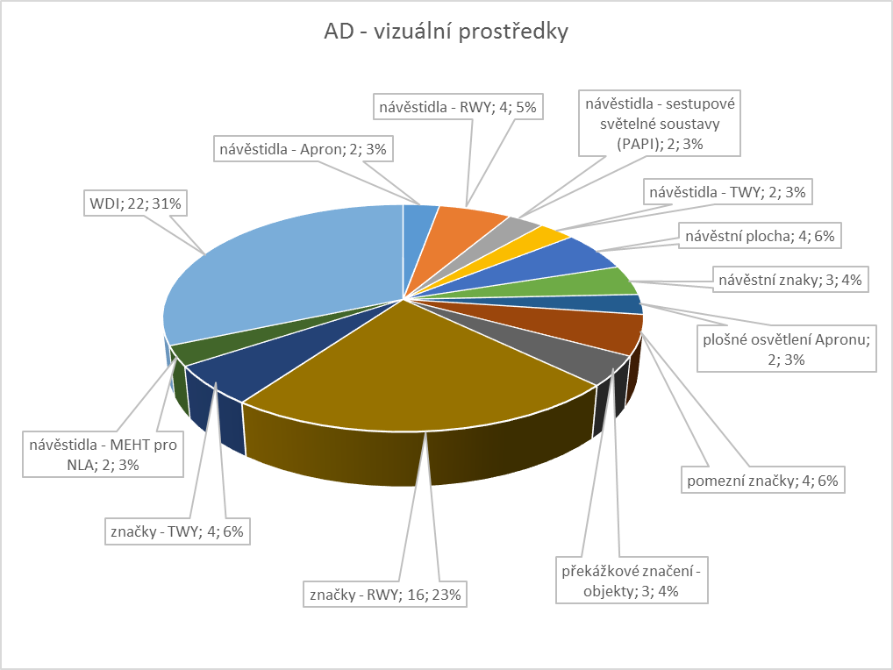
Výsledky kontrol letišť 2014

Slide 25
Překážky (a jejich řešení) v bočních překážkových rovinách Před Po (žádoucí zúžit RWY + NOTAM)

Slide 26
Překážky (a jejich řešení) v příletových/odletových překážkových rovinách Před Po (žádoucí posunout THR RWY + NOTAM)

Slide 27
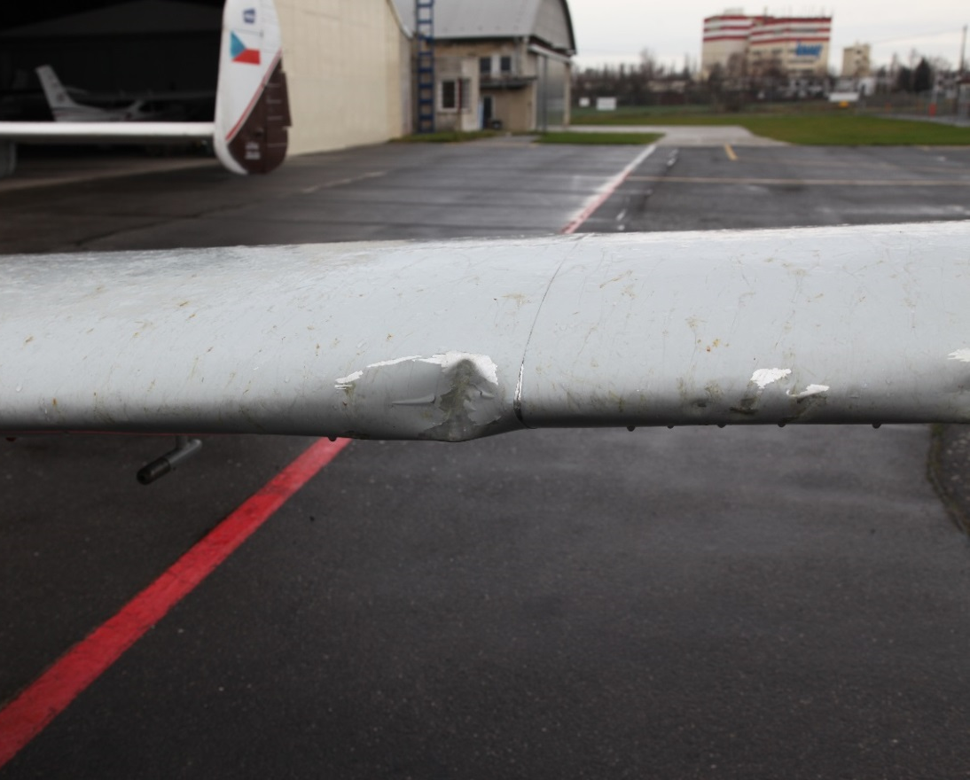
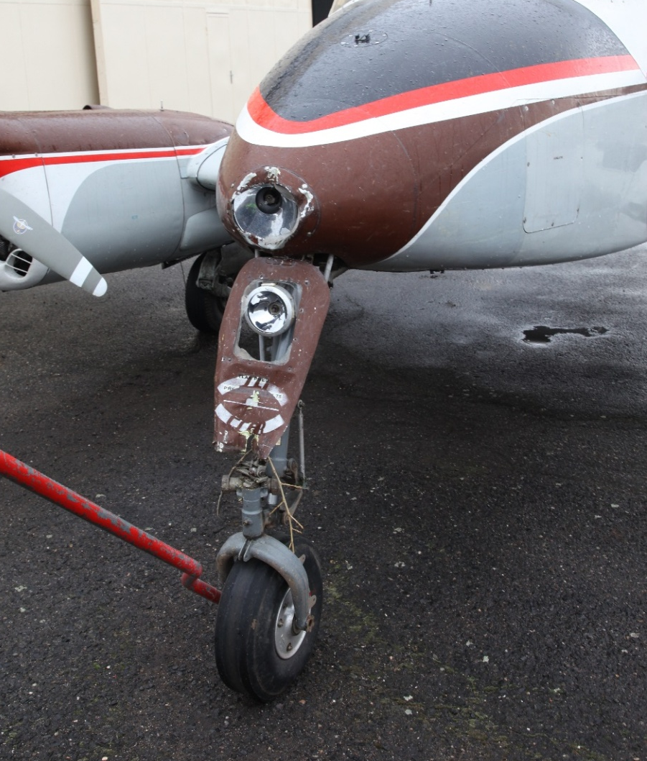
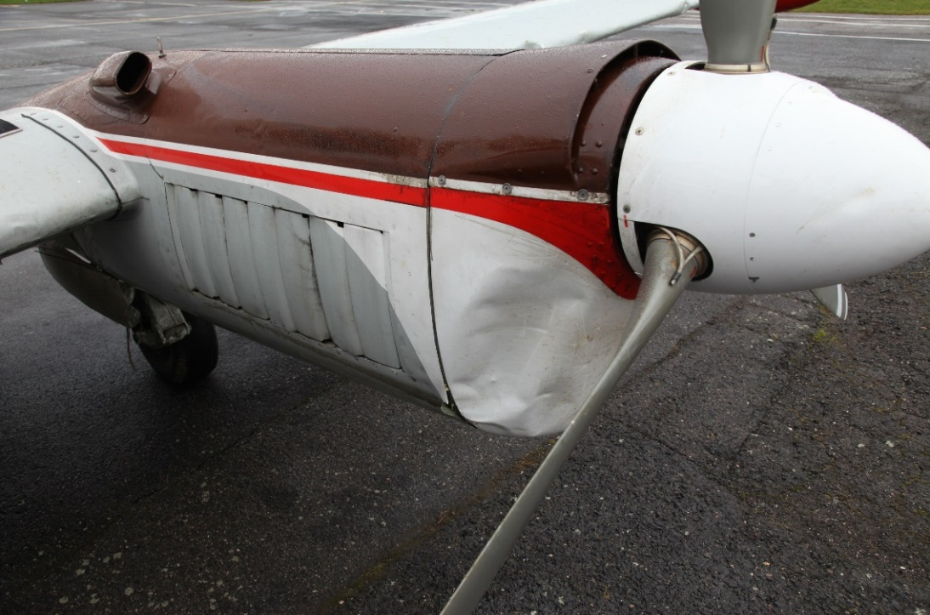

Slide 28
Kontrola překážek v okolí letiště (odpovědnost provozovatele) a jejich regulace
Na web ÚCL publikován formulář pro povolení činnosti výškové mechanizace !!! (správní řízení)
Ostatní činnost v OP nesouvisející s leteckými činnostmi - tuningové srazy, hip hop kempy atd. – s povolením ÚCL (+ stanovisko provozovatele letiště) – min. 30 dní předem !!! (správní řízení)

Slide 29
Překážky ve stripu RWY: odpovědnost provozovatele !!!
Před nočním létáním – kontrola pohybové plochy – záznam o kontrole nutný !!!
Pokud je přistávací „T“ požadováno pro noční provoz, musí být buď osvětleno, nebo lemováno bílými návěstidly.
Možnost vytyčit „T“, tam kde nejsou PAPI – např. pomocí diodového nasvícení obrysu

Slide 30
Letecký stavební úřad (LSÚ)
Nové formuláře (interaktivní) dostupné na webu ÚCL

Slide 31
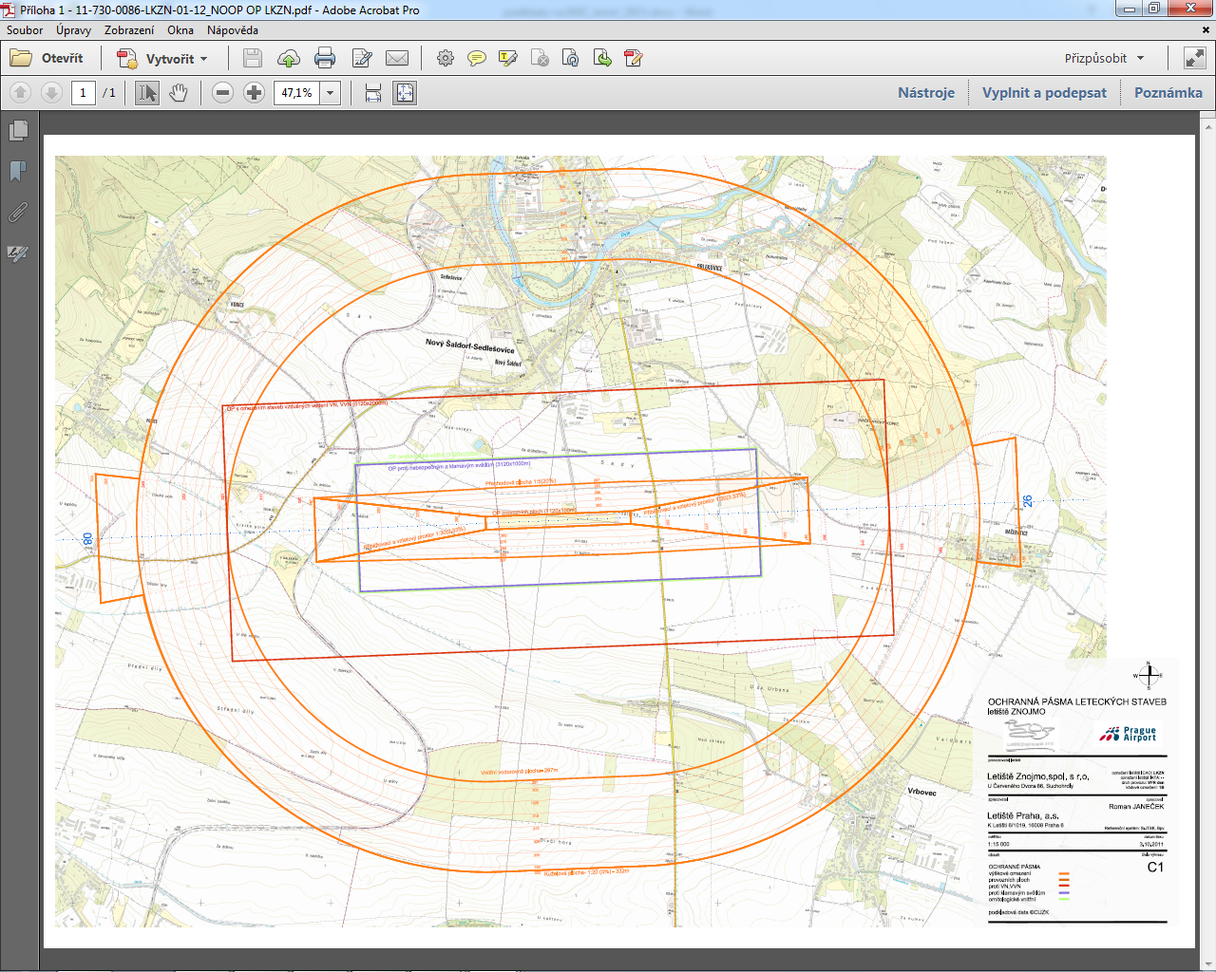
Ochranná pásma letišť - letiště bez OP !!!
Nutné předložit dokumentaci OP k jejich zřízení LSÚ za účelem řádné územní ochrany

Slide 32
Bezpečnostní programy
Novela zákona č. 49/1997 – účinnost ke dni 1.2.2015
§85 - Úkoly příslušného orgánu … plní Úřad
Přechodná ust. - Provozovatel letiště je povinen požádat do 12 měsíců ode dne nabytí účinnosti tohoto zákona o schválení bezpečnostního programu letiště podle § 85m odst. 1 zákona č. 49/1997 Sb., ve znění účinném ode dne nabytí účinnosti tohoto zákona. Do doby nabytí právní moci rozhodnutí … se bezpečnostní program … takového provozovatele letiště … považuje za … schválený podle § 85m odst. 1 zákona č. 49/1997 Sb., ve znění účinném ode dne nabytí účinnosti tohoto zákona.
Policie ČR je dotčeným orgánem

Slide 33
Air Space Management

Slide 34
Air Space Management
Probíhá práce na zpracování koncepce vzdušného prostoru ČR
převzetí a další rozpracování již řešených úkolů na úrovni ASM2
Restrukturalizace a změny prostorů, třída G, změna prostorů v návaznosti na IFR LKHK
Jednání s polskou stranou na harmonizaci prostorů pro Dlouhou vlnu
Jednání ohledně žádosti MŽP na vyhrazení ochranných prostorů nad národními parky
1.2.2015 novela LZ – zkrácená cesta publikace OOP (akutní bezpečnost ohrožující případy – např. Vrbětice)
Kontakt ÚCL: SLS - ONS

Slide 35
www.caa.cz

Slide 36
Děkuji vám za pozornost
Ing. Vítězslav Hezký
ředitel Sekce letových standardů

